Slide 1
PROJECT SAFE CLAIM
Grupo #10
Integrantes:
García Gianny
Herrera Gabriela
Rubira Ivonne
Vergara Nagelly
Cevallos Luis

Slide 2
¿Qué factores están realmente asociados a que un reclamo sea fraudulento?
Basado en el fraude que incurre en los seguros de autos, un análisis que busca responder a una pregunta crucial para las aseguradoras
Buscamos identificar patrones asociados al fraude.

Slide 3
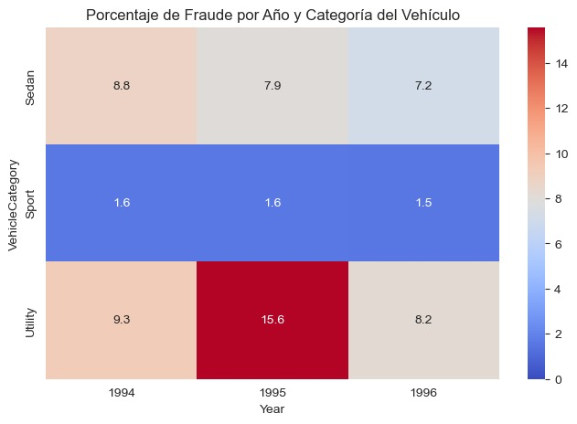
Insight 1: Riesgo según tipo de vehículo

Slide 4
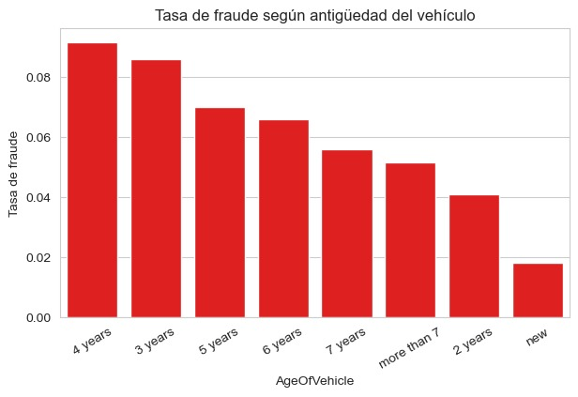
Insight 2: Antigüedad del vehículo

Slide 5
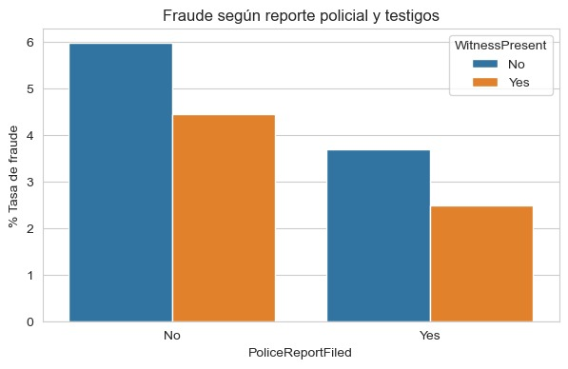
Insight 3: Evidencia del reclamo

Slide 6
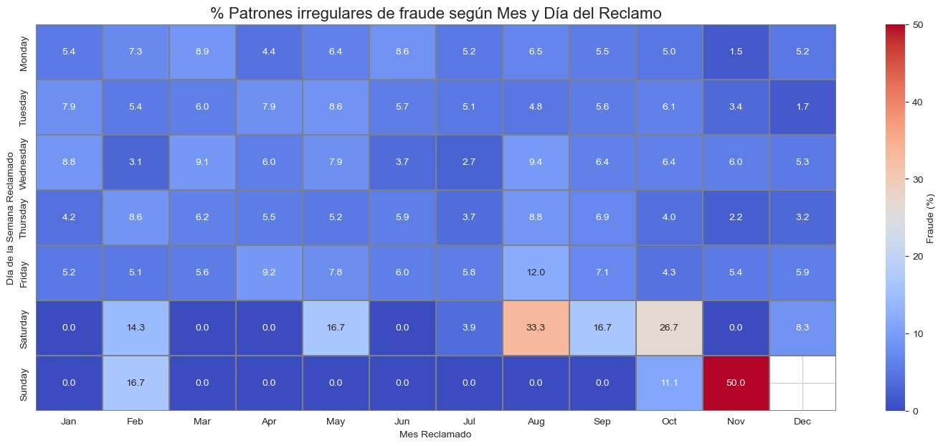
Insight 4: Patrones temporales

Slide 7
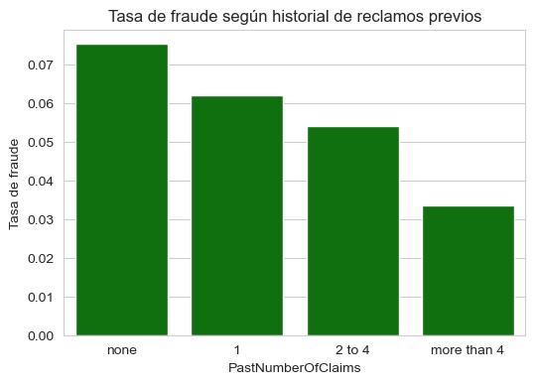
Insight 5: Historial de reclamos previos

Slide 8
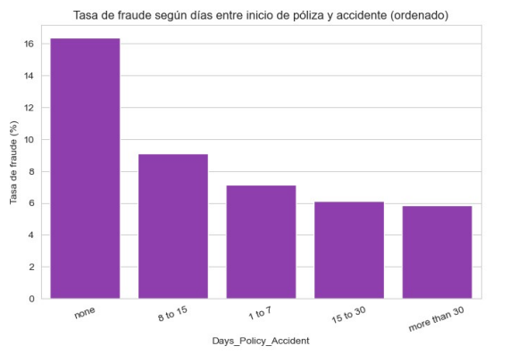
Insight BONUS: Días desde inicio de la póliza hasta el accidente

Slide 9
Conclusiones
El fraude sigue patrones claros vinculados al vehículo, cliente y momento del reclamo.
Vehículos Utility: mayor riesgo; Sport: riesgo muy bajo.
Antigüedad crítica: máximo fraude en autos de 3–4 años.
Falta de evidencia (sin reporte policial ni testigos) aumenta fuertemente el riesgo.
Picos temporales: fines de semana y meses específicos muestran actividad inusual.

